Slide 1
Leitura de Números Computer Vision
Algoritmo KNN (K-Nearest Neighborhood)

Slide 2
Treinando algoritmo
70% dos dados foram utilizados para treinamento
30% dos dados foram utilizados para testes e verificação da eficiência do algoritmo

Slide 3

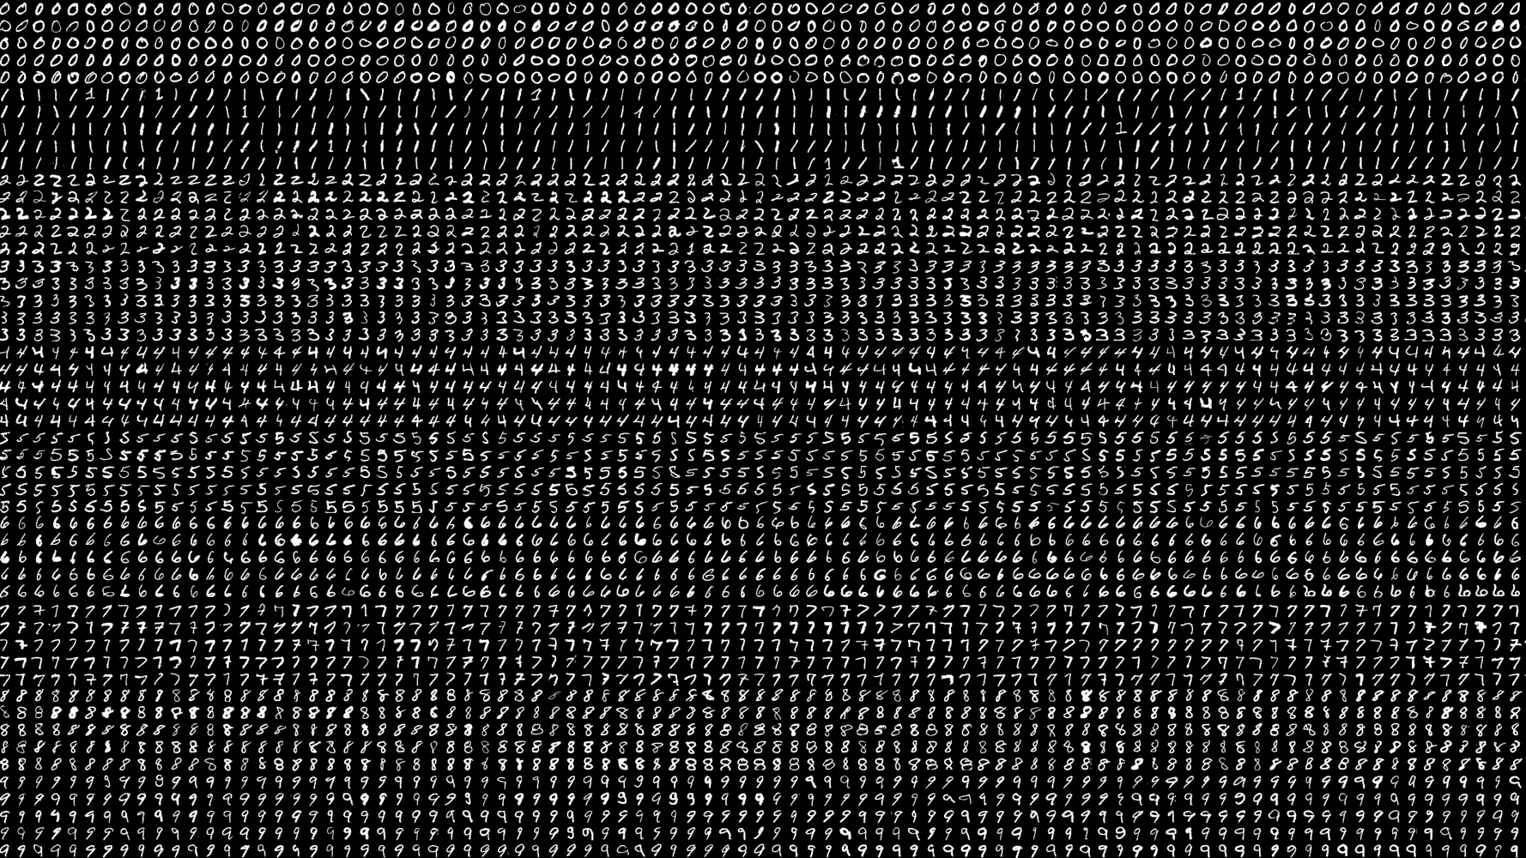

Slide 4
Processamento de imagem
Filtro Gaussiano
Binarização
Detector de Bordas Canny
Filtros
Recorte de tamanho da imagem ideal
KNN

Slide 5
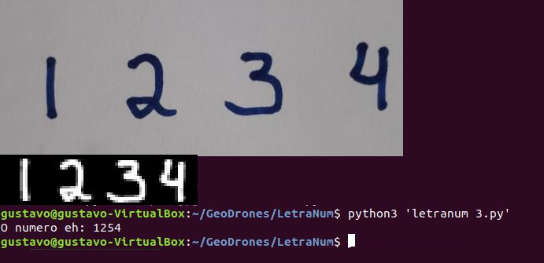
Testes e resultados

Slide 6
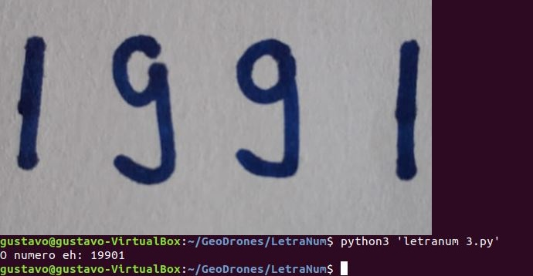
Testes e resultados

Slide 7
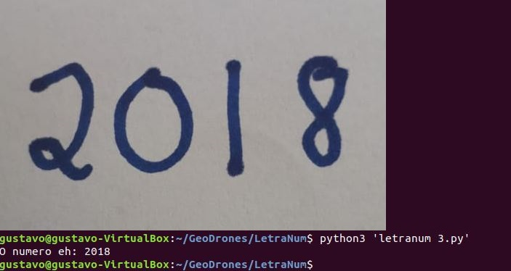
Testes e resultados

Slide 8
Obrigado

